Slide 1




ГАОУ СПО РТ
«Нижнекамский медицинский колледж»
Социальный проект:
«Бумеранг добра!»
в рамках проекта
«Самостоятельные дети»
Руководитель проекта Г.Садыкова

Slide 2
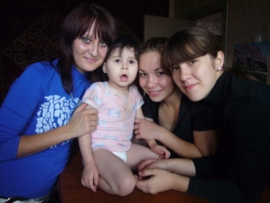
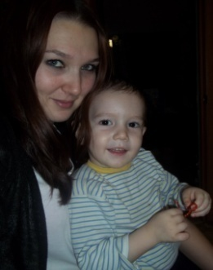
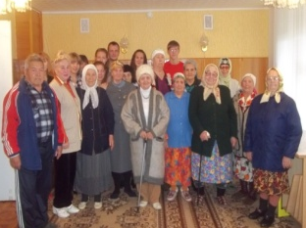
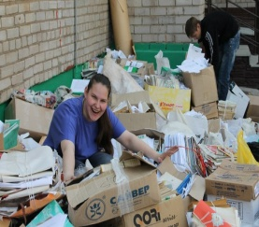
«Бумеранг добра!»
«Добро – это бумеранг! Оно всегда возвращается обратно! Проект называется «Бумеранг Добра!»
С большой командой волонтеров мы дарим людям счастье! Чем чаще мы делаем во благо окружающих, тем больше добра мы получаем в ответ! »

Slide 3
Направления деятельности
«Бумеранг Добра!"
"Новый дом"
Патронаж за брошенными детьми в больнице
Детский дом
"Пропаганда ЗОЖ"
"Милосердие"
Школы
ССУЗы
ВУЗы
Разовые благотворительные акции

Slide 4
Задачи
формирование потребности у школьников и студентов быть здоровыми;
оказание психологической помощи подросткам, оказавшимся в трудной жизненной ситуации;
обучение школьников и студентов навыкам оказания первой неотложной помощи по реанимации при чрезвычайных ситуациях;
использование свободного времени студентов НМК с пользой.

Slide 5
Цель
сохранение здоровья населения разных возрастных групп Нижнекамского муниципального района и районов Республики Татарстан

Slide 6
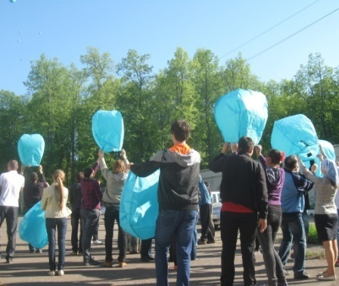
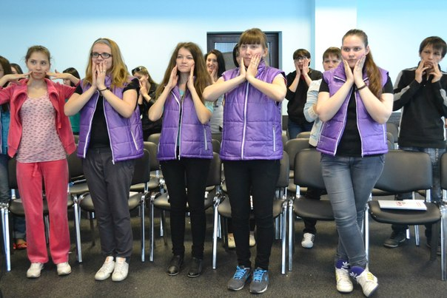
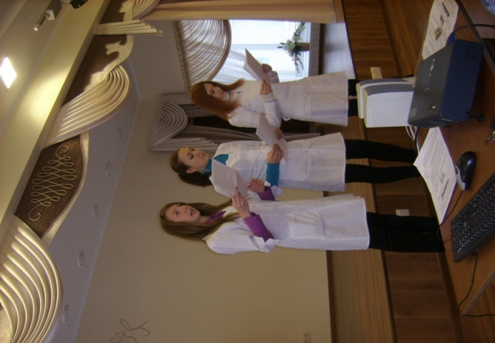
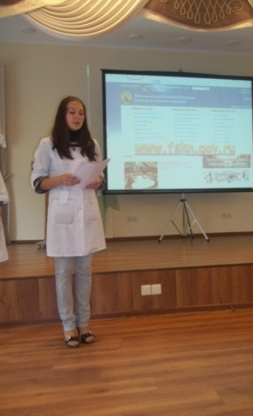
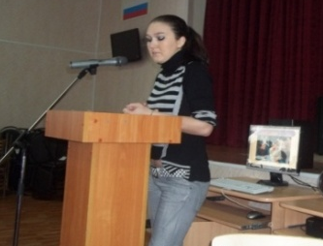
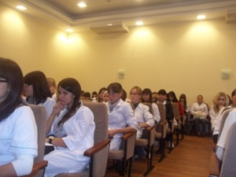
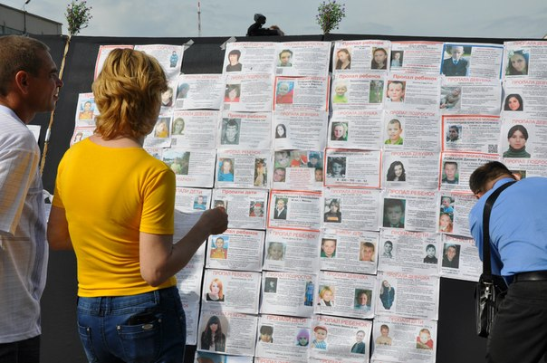

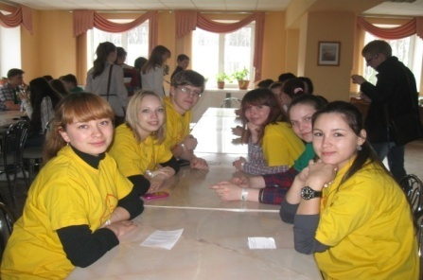
Цель проекта «Бумеранг Добра!»
Направление «Пропаганда ЗОЖ»:
- привитие школьникам, студентам потребности в здоровом образе жизни;
разъяснение способов профилактики
различных инфекций

Slide 7
Механизм набора добровольцев
презентация деятельности волонтеров различных направлений деятельности;
вовлечение новичков в благотворительную деятельность через разовые акции;
выдвижение активных волонтеров на участие в различных конкурсах -как действенный пример высокой социализации и личного успеха для новичков.

Slide 8
Актуальность
современная ситуация требует от студенческой молодежи все большей творческой инициативы и активности для создания комфортных жизненных условий, как для себя так и для окружающих, пригодных для реализации их потенциала;
утрата способности населения к милосердию, материнству, отцовству;
дефицит уважения и внимания к пожилым людям со стороны молодежи;

Slide 9
Актуальность
увеличение числа брошенных детей и одиноких пожилых людей, оставшихся без внимания и попечения;
утрата связи между поколениями;
рост контингента населения, которые не отказались бы от таких квалифицированных безвозмездных услуг;
пренебрежение населения свои здоровьем.

Slide 10
Новизна
расширение направлений социальной деятельности студентов;
присутствие элемента самовоспитания для самих организаторов и участников социальных акций и мероприятий;
позитивный пример сверстников, представляющих социальный опыт детям, школьникам и студентам;
регистрация на сайте волонтеров.

Slide 11
Эффективность проекта
экономическая выгода в виде экономии заработанной платы для партнеров, так как помощь оказывается безвозмездно;
более тщательный уход за детьми, оставленными родителями;
частые прогулки на свежем воздухе;
воспитание через общение, расширение кругозора через экскурсии, совместную творческую деятельность;
душевное тепло так необходимое одиноким детям и взрослым;
неподдельное внимание к проблемам и посильное участие в их решении;
массаж и ЛФК (лечебная физкультура по назначению врача);
кормление грудных детей, пожилых тяжелобольных инвалидов;
привитие навыков заботы о своем здоровье;
качественная доврачебная помощь при чрезвычайных ситуациях;
улучшение качества жизни детей, оставленных родителями и одиноких пожилых людей.

Slide 12
Состав участников проекта «Бумеранг добра»
Садыкова Г.
Фахретдинов Ф.
Низамова Л.
Сулейманова Г.
Васильева М.
Бондарева Т.
Юнусова Л.
Каримова З.
Мишина С.
Газизова Г.
Герасимова А.
Валиуллина Ч.
Валиуллина И.
Нургатина А.
Низамова А.
Хабибуллина Р.
Халикова Г.
Зуйков Д.
Чукина З.
Николаева Ю.
Хамитова Д.
Сазонова К.
Шириазданова А.

Slide 13
Состав участников проекта «Бумеранг добра»
Волонтеры Универсиады2013
Хрисанова Г.А.
Бондарева Т.
Гаврилова А.
Газизова Г.
Голякова Ю.
Зарипова Д.
Зуйков Д.
Кондратьева П.
Мурадян Д.
Савельева В.
Чекушкина А.
Яруллина А.

Slide 14
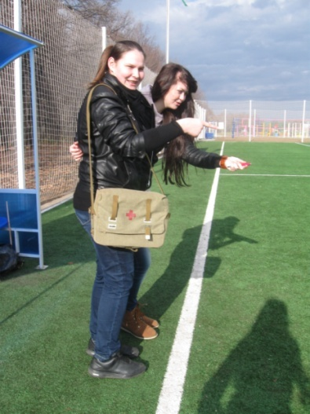
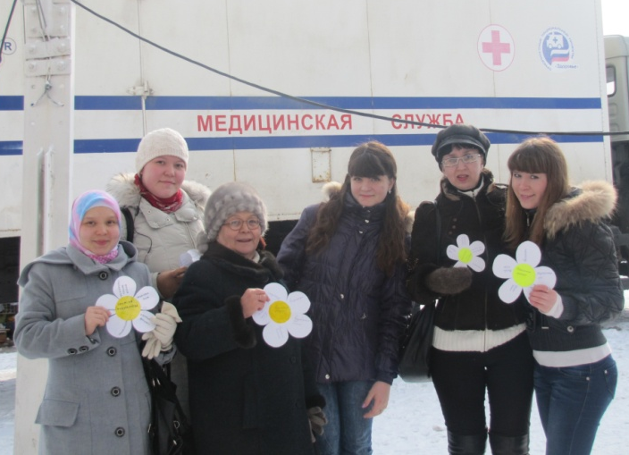
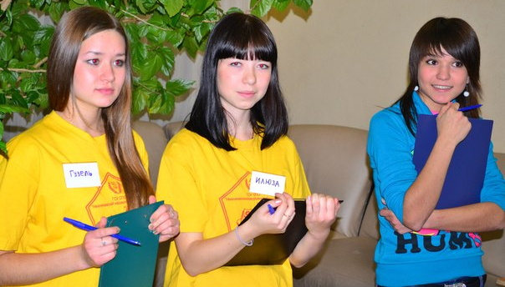
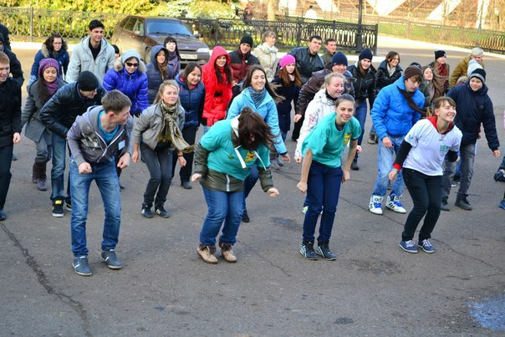
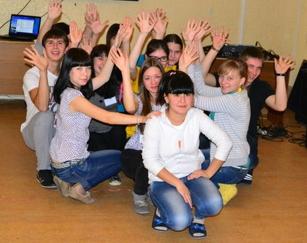
Акции «Бумеранг добра»
Акция «Белая ромашка»
Добросессия
Веселые старты
Фестиваль добровольцев

Slide 15
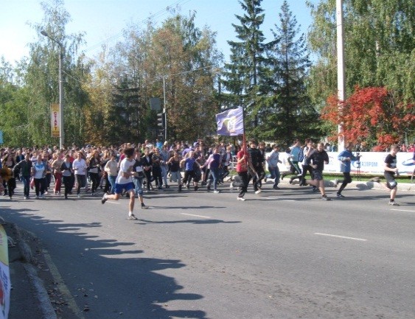
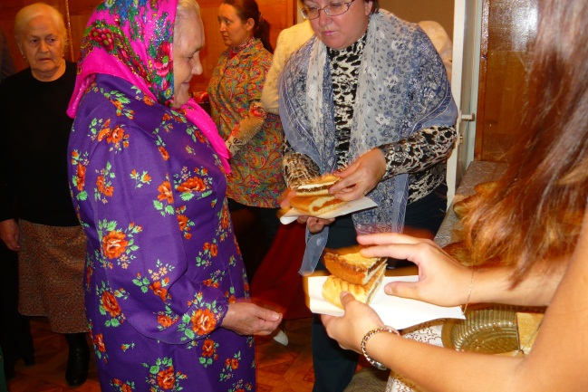
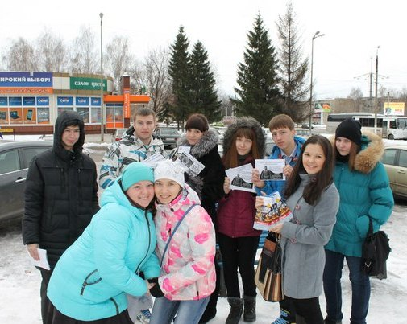
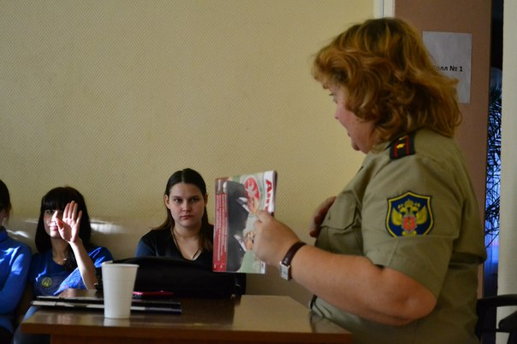
Акции
Добрая выпечка
Кросс наций
Вместе мы сила
День памяти погибшим в ДДП

Slide 16
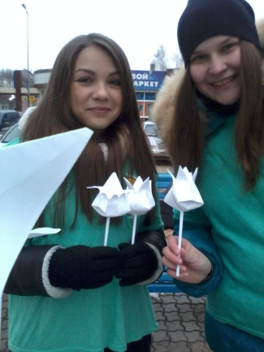
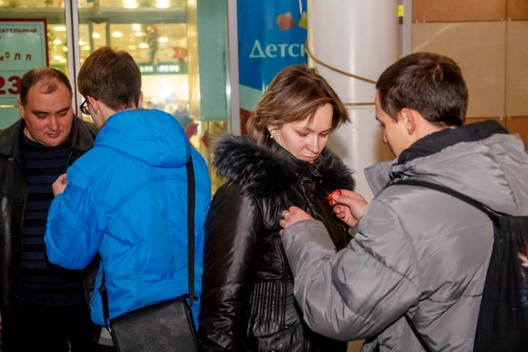
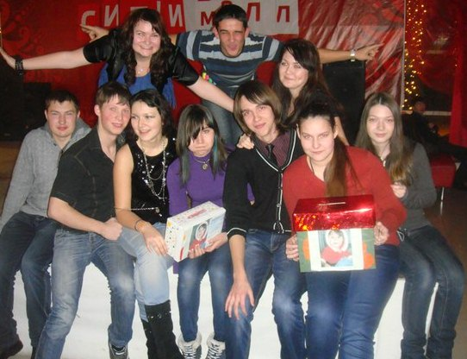
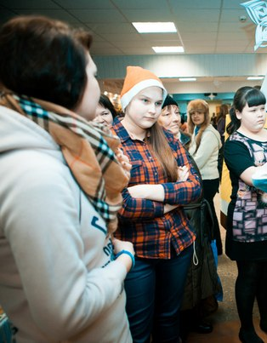
Акции
День МАТЕРИ
День борьбы со СПИДом
Ярмарка рукоделия
«Новогодняя сказка»
Концерт, посвященный
В.Долгополовой

Slide 17
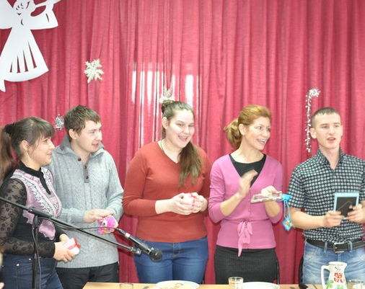
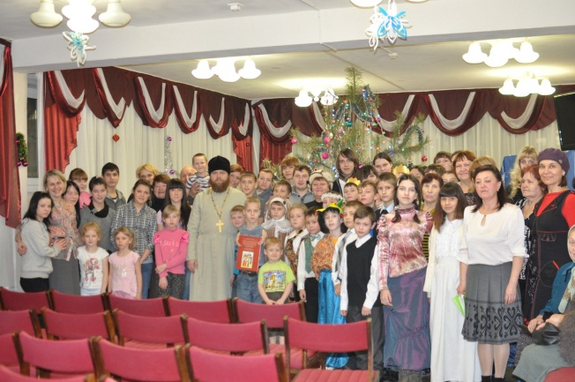
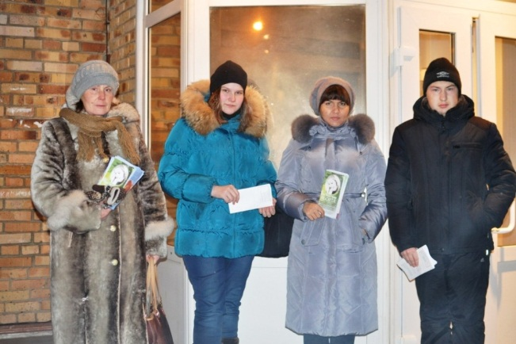
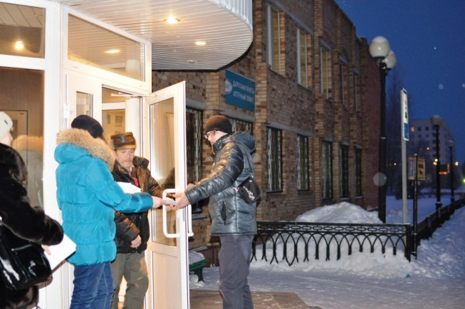
Акции
Рождественская Елка
в Храме «Казанской Божьей матери»
Листовки о вреде аборта для пациентов женской консультации

Slide 18
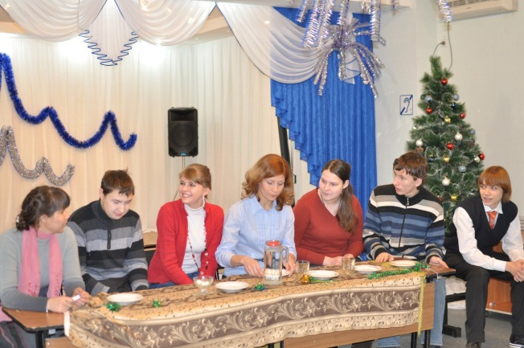
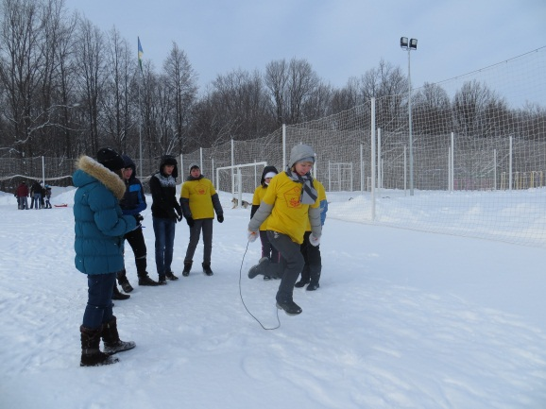
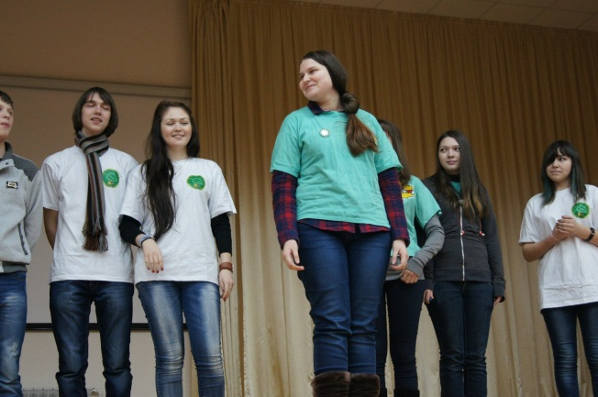
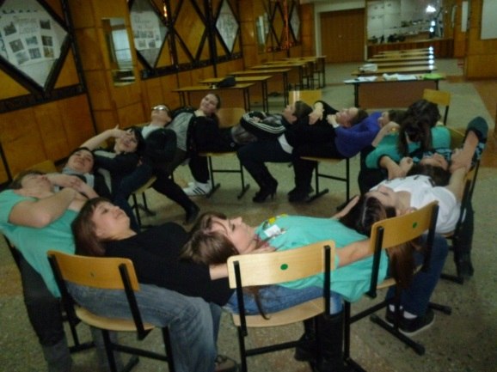
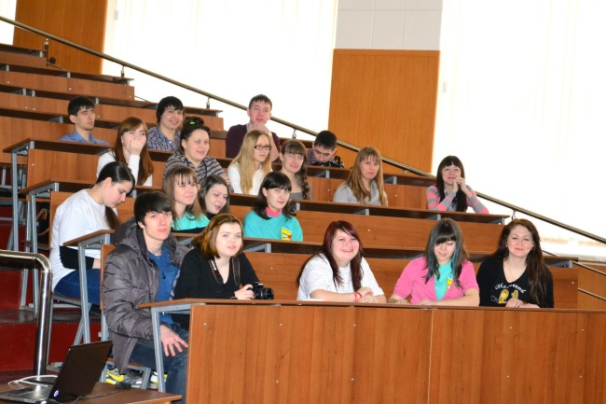
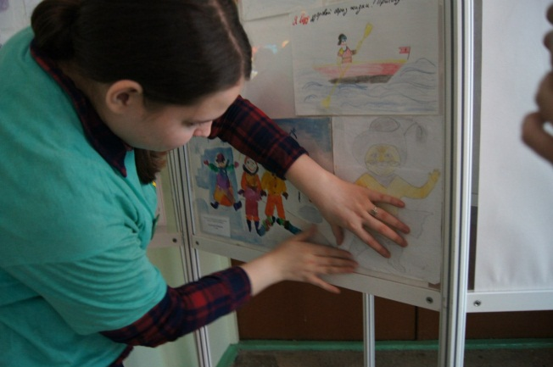
Акции
«Татьянины забавы»
Рождественская Елка
в «Надежде»
Фестиваль «Подорожник»

Slide 19
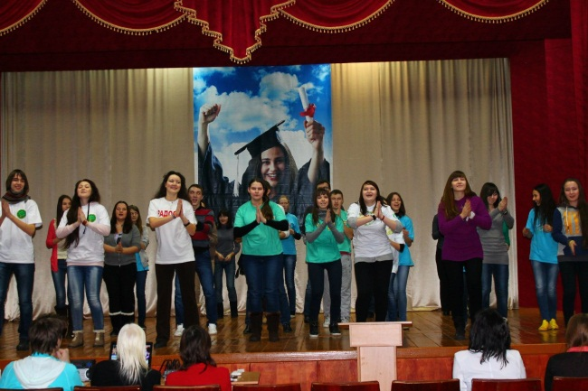
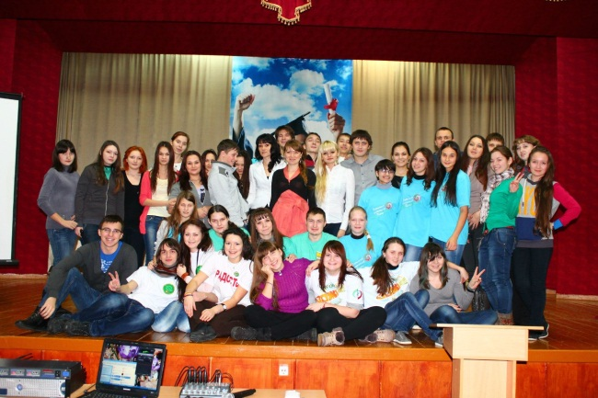
Акции
Автопробег “ЗдорОво живем”

Slide 20
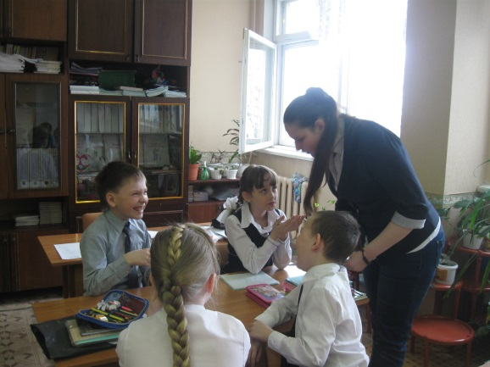
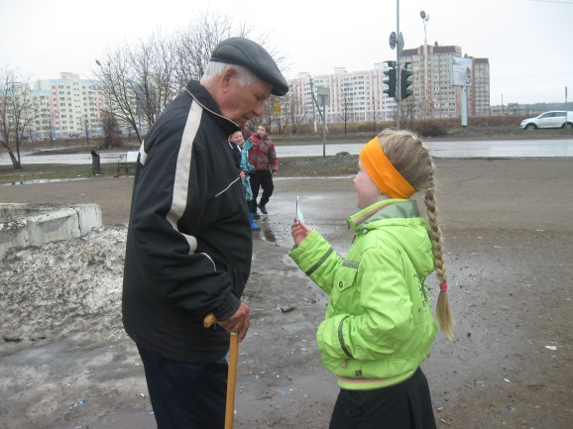
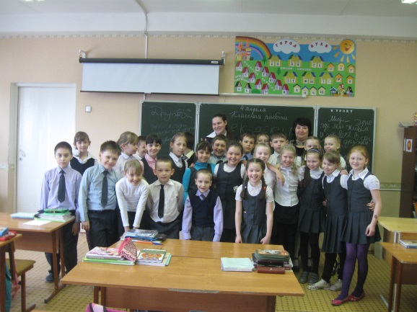
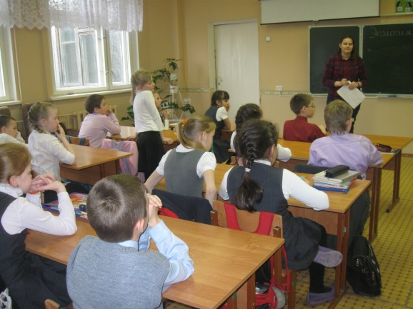
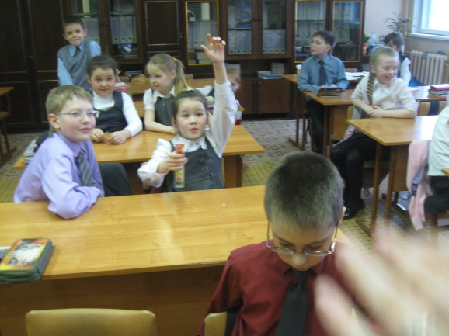
Акции
Уроки добра”

Slide 21
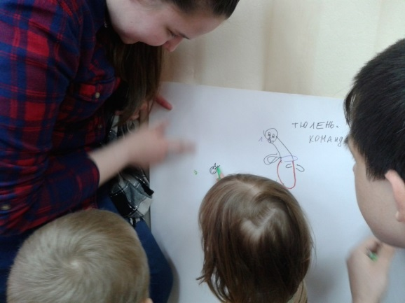
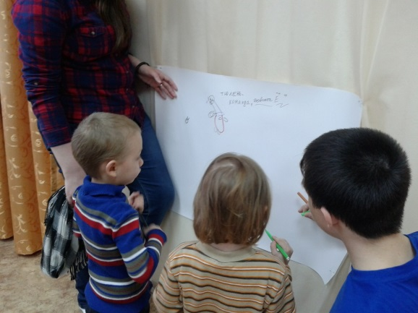
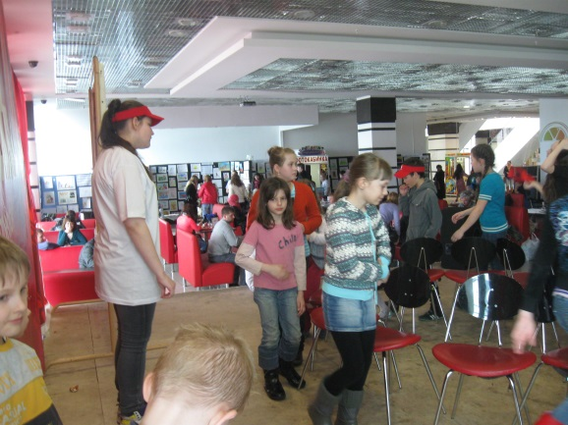
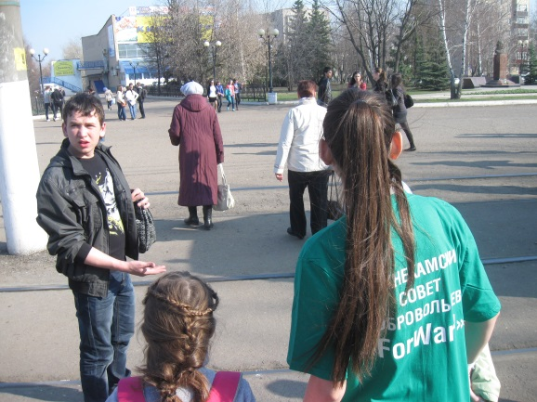
Акции
День смеха для детей из подросткового клуба “Чародейка ”
Благотворительный фестиваля
«Дети дарят надежду"
«Попади билетиком в урну»

Slide 22
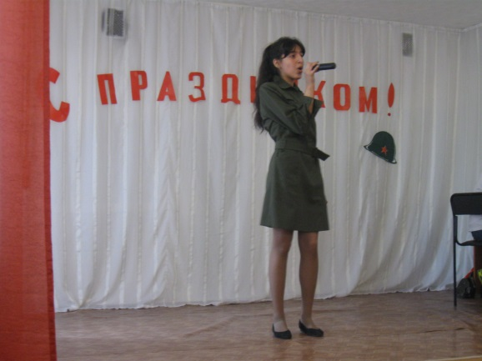
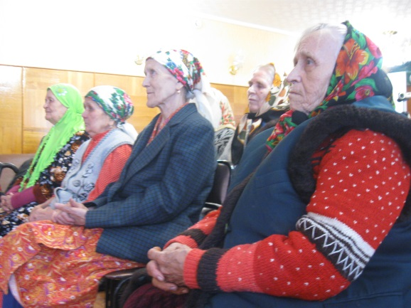
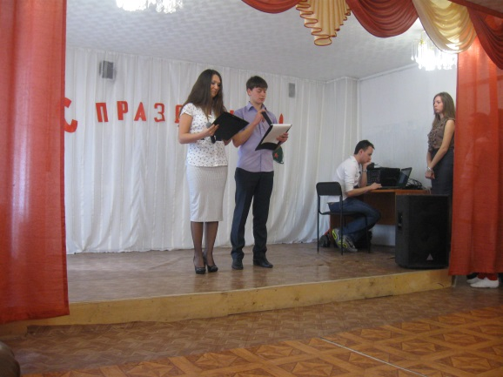
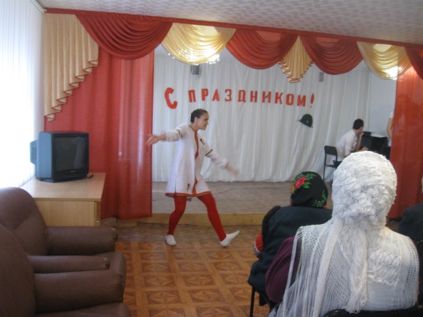
Акции
День Победы
в доме ветеранов

Slide 23




Акции
Весенний слет
лидеров студенчества
РТ, в МЦ Волга
Георгиевская ленточка
Поздравление ветеранов
с Днем Победы

Slide 24


Акции
Чистый город
Добрые бумажки
Международный день пропавших детей.

Slide 25





«Подорожник», «Уроки добра» в школах города, Рождественская ёлка в «Балкыше» и «Надежде», в Доме Милосердия, в храме Казанской Божьей Матери на Кр Ключе, благотворительный фестиваль «Дети дарят надежду», Всероссийский марш добра «Игры доброй воли»,
где наши волонтеры 12 чел. завоевали II место

Slide 26

«Всемирная неделя добра»

Slide 27

Цель проекта «Бумеранг Добра!»
Направление «Новый дом»:
- оказание безвозмездной помощи детям от 3 месячного возраста до 3 лет, оставшихся без попечения родителей;
круглогодичное посещение детей - отказников на базе детской больницы №2 г.Нижнекамска

Slide 28




«Новый дом»
Безвозмездная помощь волонтеров в уходе за брошенными детьми на базе детской больницы №2 г.Нижнекамска.

Slide 29




«Новый дом»
Волонтеры «НМК» оказывают помощь в лечении девочки Вики с заболеванием ДЦП на дому

Slide 30



«Пропаганда ЗОЖ»
Антитабачный
пикет

Slide 31


«Пропаганда ЗОЖ»
Конкурс
«Мы против СПИДа»

Slide 32

Цель проекта «Бумеранг Добра!»
Направление «Милосердие»:
- формирование ценностей в молодежной культуре, направленных на толерантное и уважительное отношение к старости во всех ее проявлениях;
- создание благоприятных условий, позволяющих молодежи своими силами вести эффективную работу по организации комфортной среды для пожилых людей;

Slide 33


«Милосердие»
Направление «Милосердие»:
- оказание психологической помощи пожилым людям, ветеранам великой Отечественной войны и труда;
- изменение отношения молодежи к пожилым людям;
- оказание помощи пожилым людям в самообслуживании;
-выполнение простейших медицинских манипуляций

Slide 34


«Милосердие»
- участие в подготовке и проведении массовых социально-культурных, информационно-просветительских мероприятий;
- создание и использование межрегиональных связей с другими общественными организациями для обмена опытом и поиском разнообразных форм и методов работы.

Slide 35





«Милосердие»

Slide 36



«Милосердие»
Новый год
в Доме ветеранов

Slide 37



«Милосердие»
День пожилых людей
в Доме ветеранов

Slide 38

Цель проекта «Бумеранг Добра!»
Направление «Разовые благотворительные акции»:
-благотворительная помощь детям, оставленными родителями, инвалидам, сиротам, погорельцам;
посадка зеленых насаждений, участие в концертных благотворительных программах, Неделя добра, участие в добро - сессиях и т.д.

Slide 39




Разовые благотворительные акции
Весенняя неделя добра
2011

Slide 40

Разовые благотворительные акции
Весенняя неделя
Добра
2012
Первое место в городском конкурсе «Весенняя неделя добра» заняли волонтеры НМК

Slide 41


Разовые благотворительные акции
Весенняя неделя
Добра
2013
Доброволец года – 2012
Второе место в городском конкурсе
«Весенняя неделя добра» заняли волонтеры НМК

Slide 42


Разовые благотворительные акции
Акция «Чистый лес»

Slide 43



Разовые благотворительные акции
Акция
«Чистый город»

Slide 44




Разовые благотворительные акции
Новый год на дому
Дед Мороз порадовал
визитом трёх детей инвалидов

Slide 45

Разовые благотворительные акции
Акция «Добрые бумажки»

Slide 46





Разовые благотворительные акции
Санинструктора на Параде победы

Slide 47





Разовые благотворительные акции
Встреча с ветеранами
Великой Отечественной Войны

Slide 48





Разовые благотворительные акции
Участие в благотворительных акциях
и городских концертных программах

Slide 49



Разовые благотворительные акции
Разовые благотворительные акции
Участие в благотворительных акциях
и городских концертных программах

Slide 50


Новые проекты
Республиканский
конкурс молодежных проектов
«Роль образовательного учреждения среднего
профессионального образования
в подготовке кадров для Универсиады – 2013»

Slide 51




Отзывы партнеров и награды

Slide 52






Отзывы партнеров и награды

Slide 53
Планы на будущее
привлечение большего количества студенческой молодежи к реализации проекта;
разработка новых направлений социальной помощи населению (гостиница для животных, территория толерантности);
создание базы данных на детей, оставленных родителями;
ранняя профориентация детей-подростков, находящихся в трудной жизненной ситуации;ъ
создание школы приемных родителей;
организация хосписа.

